Slide 1
Évaluation objectif 39: HYPERTHYROIDIE
Faculté de Médecine de Sfax
Préparation de concours de passage au 3ème cycle
Pr Fatma MNIF BOUSSARSAR
Pr Ag Dhoha BEN SALAH KAMMOUN
20/08/2025

Slide 2
Une hyperthyroïdie peut être secondaire à:
Une inflammation de la thyroïde d’origine virale
Une administration d’iode radioactif
Une hyperstimulation par HCG
Une hyperstimulation par GH-RH
Une ectopie thyroïdienne
ABC

Slide 3
Une hyperthyroïdie peut être secondaire à:
Une inflammation de la thyroïde d’origine virale
Une administration d’iode radioactif
Une hyperstimulation par HCG
Une hyperstimulation par GH-RH
Une ectopie thyroïdienne
ABC

Slide 4
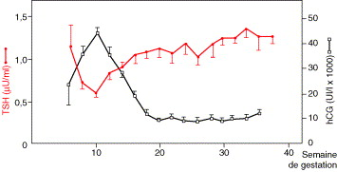
Stimulation par la HCG
Baisse physiologique de la TSH au cours de la grossesse par effet TSH like de la HCG
Notes:
En début de grossesse, Corrélée avec les taux d’hCG et la gémellarité
Tumeurs placentaires: Môles hydatiformes, Plus rarement de choriocarcinomes.

Slide 5
Une hyperthyroïdie peut être secondaire à :
Un nodule thyroïdien froid
Une thyroïdite de Hashimoto
Un tératome ovarien contenant du tissu thyroïdien
Une prise factice d’hormones thyroïdiennes
Une radiothérapie hypophysaire

Slide 6
Une hyperthyroïdie peut être secondaire à :
Un nodule thyroïdien froid
Une thyroïdite de Hashimoto
Un tératome ovarien contenant du tissu thyroïdien
Une prise factice d’hormones thyroïdiennes
Une radiothérapie hypophysaire
BCD

Slide 7
Les médications susceptibles d'engendrer une hyperthyroïdie sont :
Le Lithium
Les hormones thyroïdiennes
Les corticoïdes
Le phénobarbital
L’Interféron

Slide 8
Les médications susceptibles d'engendrer une hyperthyroïdie sont :
Le Lithium
Les hormones thyroïdiennes
Les corticoïdes
Le phénobarbital
L’Interféron
ABE

Slide 9
Hyperthyroïdie Médicamenteuse
L’inflammation de la glande thyroïde
Amiodarone
Lithium
Interféron
interleukine 2
inhibiteurs de tyrosine kinase
nouvelles immunothérapies utilisées dans les cancers

Slide 10
Concernant l’ hyperthyroïdie par surcharge iodée de type 1:
Est plus fréquente dans les zones d’apports iodés faibles
Une pathologie thyroïdienne sous-jacente est présente
La scintigraphie thyroïdienne est blanche
L‘ échographie thyroïdienne est sans anomalie
Est liée a l’effet toxique de l'iode sur les thyréocytes

Slide 11
Concernant l’ hyperthyroïdie par surcharge iodée de type 1:
Est plus fréquente dans les zones d’apports iodés faibles
Une pathologie thyroïdienne sous-jacente est présente
La scintigraphie thyroïdienne est blanche
L‘ échographie thyroïdienne est sans anomalie
Est liée a l’effet toxique de l'iode sur les thyréocytes
AB

Slide 12
Concernant l’ hyperthyroïdie par surcharge iodée de type 2:
Est plus fréquente dans les zones d’apports iodés élevés
La thyroïde est d'aspect clinique normal
La scintigraphie thyroïdienne est blanche
L‘ échographie montre une glande hypoéchogène et homogène
Est liée a l’augmentation de la synthèse et la sécrétion d’hormones thyroïdiennes

Slide 13
Concernant l’ hyperthyroïdie par surcharge iodée de type 2:
Est plus fréquente dans les zones d’apports iodés élevés
La thyroïde est d'aspect clinique normal
La scintigraphie thyroïdienne est blanche
L‘ échographie montre une glande hypoéchogène et homogène
Est liée a l’augmentation de la synthèse et la sécrétion d’hormones thyroïdiennes
BCD

Slide 14
La surcharge iodée peut être responsable de:
Une hyperthyroïdie par le phénomène de Wolff-Chaikoff
Une hypothyroïdie par défaut d’échappement au phénomène de Wolff-Chaikoff
Une hyperthyroïdie par hyperfonctionnement thyroïdien sur une glande thyroïde préalablement dystrophique
Une hyperthyroïdie par mécanisme lésionnel sur une glande thyroïde préalablement saine
Une hypothyroïdie par infiltration lymphocytaire
BCD

Slide 15
La surcharge iodée peut être responsable de:
Une hyperthyroïdie par le phénomène de Wolff-Chaikoff
Une hypothyroïdie par défaut d’échappement au phénomène de Wolff-Chaikoff
Une hyperthyroïdie par hyperfonctionnement thyroïdien sur une glande thyroïde préalablement dystrophique
Une hyperthyroïdie par mécanisme lésionnel sur une glande thyroïde préalablement saine
Une hypothyroïdie par infiltration lymphocytaire
BCD

Slide 16
Concernant les hyperthyroïdies par surcharge iodée
Remarque 1: On oppose 2 types d’hyperthyroïdies liées à la surcharge iodée (2 mécanismes physiopathologiques):
Type 1: hyperfonctionnement thyroïdien sur une glande thyroïde préalablement dystrophique (favorisée par la carence iodée):
Adénome ou goitre multinodulaire prétoxique
Maladie de Basedow latente

Slide 17
Type 2: mécanisme lésionnel (thyroïdite) sur une glande thyroïde préalablement saine.
🡺 Liée a l’effet toxique de l'iode sur les thyréocytes entrainant une lyse des cellules thyroïdiennes et une thyroïdite.
La thyroïde est d'aspect clinique normal
l’ échographie montre une glande hypoéchogène et homogène
la scintigraphie est blanche (absence totale de fixation de l’iode).

Slide 18
-La maladie de basedow est-elle aggravée par la surcharge iodée ? -Comment l’iode radioactif aggrave la maladie de basedow ? -Peut-on considérer la surcharge comme étant un facteur déclenchant de la maladie de Basedow ?
oui
Il s’agit d’une hyperthyroïdie liée a l’augmentation de la synthèse et la sécrétion d’hormones thyroïdiennes suite a un apport brutal d'iode chez des patients ayant une pathologie thyroïdienne sous-jacente

Slide 19
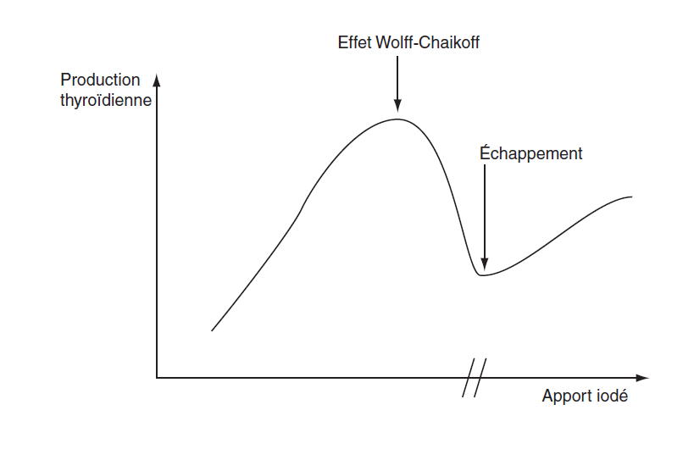
Concernant les hyperthyroïdies par surcharge iodée
Remarque 2: La surcharge iodée peut également être responsable d’une hypothyroïdie par défaut d’échappement au phénomène de Wolff-Chaikoff
Notes:
L’apport massif en iode entraîne un blocage de l’organification de l’iode (par blocage de la thyroperoxydase). C’est l’effet de Wolff-Chaikoff à l’origine d’une diminution de la production des H thyroïdiennes.
Il existe physiologiquement un échappement à ce phénomène. En l’absence d’échappement physiologique à ce phénomène, l’hypothyroïdie s’installe

Slide 20
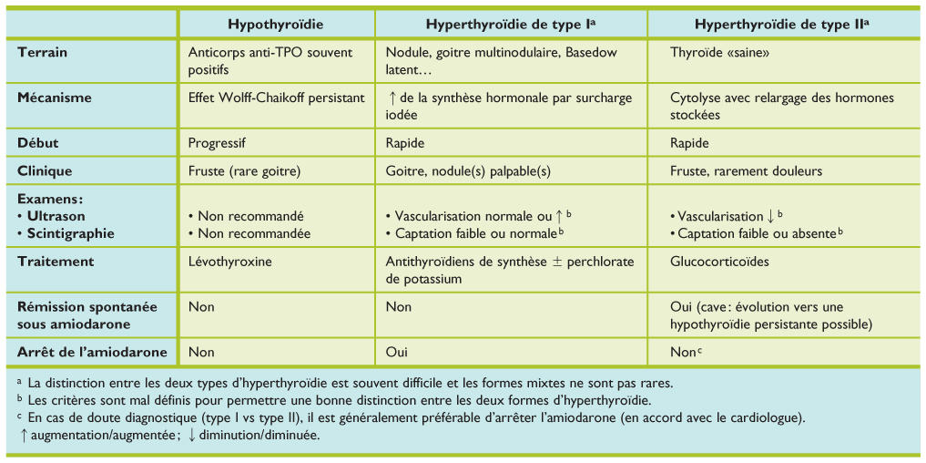
Dysthyroïdies par surcharge iodée
-Thyroïde dystrophique et hypervascularisée
-Zones de fixation au niveau des structures
actives
-Glande hypoéchogène et homogène
-Scintigraphie est blanche

Slide 21
Dysthyroïdies par surcharge iodée
-Thyroïde dystrophique et hypervascularisée
-Zones de fixation au niveau des structures
actives
-Glande hypoéchogène et homogène
-Scintigraphie est blanche
ATS
-Corticoïdes

Slide 22
Dysthyroïdies par surcharge iodée
-Thyroïde dystrophique et hypervascularisée
-Zones de fixation au niveau des structures
actives
-Glande hypoéchogène et homogène
-Scintigraphie est blanche
ATS

Slide 23
Une hyperthyroïdie peut être responsable de :
Une augmentation de la consommation d’oxygène
Une hypersensibilité au système nerveux sympathique
Une vasoconstriction
Une hyper filtration glomérulaire
Une stimulation de la lipolyse et de la lipogenèse au profit de cette dernière
ABD

Slide 24
Une hyperthyroïdie peut être responsable de :
Une augmentation de la consommation d’oxygène
Une hypersensibilité au système nerveux sympathique
Une vasoconstriction
Une hyper filtration glomérulaire
Une stimulation de la lipolyse et de la lipogenèse au profit de cette dernière
ABD

Slide 25
système nerveux
Hypersensibilité au système nerveux sympathique (au niveau de la paupière supérieure est a l’origine de signes oculaires :
Rétraction de la paupière supérieure
Asynergie oculopalpébrale (signe de von Graefe) où la paupière supérieure suit avec retard les mouvements du globe oculaire lors du regard vers le bas

Slide 26
Une thyrotoxicose est évoquée devant :
Un teint caroténoïde
Un amaigrissement associé à une anorexie
Une rétraction de la paupière supérieure
Un syndrome du canal carpien
Une diminution de la force musculaire

Slide 27
Une thyrotoxicose est évoquée devant :
Un teint caroténoïde
Un amaigrissement associé à une anorexie
Une rétraction de la paupière supérieure
Un syndrome du canal carpien
Une diminution de la force musculaire
CE

Slide 28
Parmi les manifestations cliniques d’une hyperthyroïdie en dehors des complications:
Une fibrillation auriculaire
Un syndrome polyuro-polydipsique discret
Une Insuffisance cardiaque a prédominance droite
Un accès maniaque
Gynécomastie chez l’homme
BE

Slide 29
Parmi les manifestations cliniques d’une hyperthyroïdie en dehors des complications:
Une fibrillation auriculaire
Un syndrome polyuro-polydipsique discret
Une Insuffisance cardiaque a prédominance droite
Un accès maniaque
Gynécomastie chez l’homme
BE

Slide 30
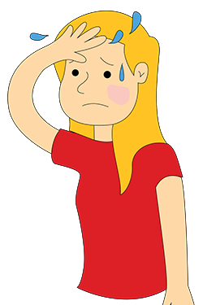
La dysrégulation thermique
Expliquée par l’augmentation du métabolisme de base (🡪 Production de chaleur) et par la vasodilatation périphérique
Fréquente (≈50 à 90% des cas).
Se traduit par:
- Thermophobie
- Hypersudation
- Discrète élévation thermique
- Polydipsie
Notes:
Fréquente et se traduit par
Une thermophobie: sensation permanente d'avoir trop chaud: Le sujet a toujours chaud, transpire de manière excessive, diminue la température de son milieu ambiant en ouvrant la fenêtre et baissant le chauffage en décalage avec son milieu social et familial

Slide 31
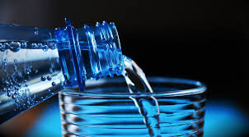
Hyperthyroïdie et SPPD
Syndrome polyuro-polydipsique discret conséquence de l'augmentation de la production
de chaleur et de l’hyperfiltration glomérulaire

Slide 32
Une Hyperthyroïdie peut être évoquée devant:
Un élargissement de la pression artérielle différentielle
Une pseudo-hypertrophie musculaire
Un signe du tabouret positif
Un prurit généralisé
Des paresthésies des extrémités
ABCD

Slide 33
Une Hyperthyroïdie peut être évoquée devant:
Un élargissement de la pression artérielle différentielle
Une pseudo-hypertrophie musculaire
Un signe du tabouret positif
Un prurit généralisé
Des paresthésies des extrémités
ACD

Slide 34
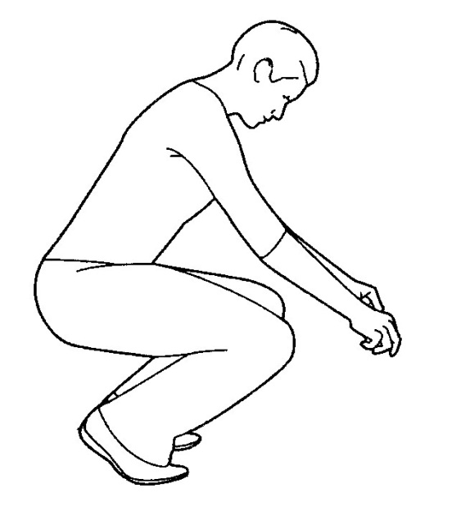
Signes musculaires
Expliqués par l’hypercatabolisme protidique du aux hormones thyroïdiennes en excès
Se traduit par:
Fatigabilité et faiblesse musculaire
Amyotrophie prédominant au niveau des racines des membres et des ceintures
Signe du tabouret
Signe du tabouret
Notes:
Prédominance proximale
Signe du tabouret:
« difficulté à se relever de la position accroupie (le malade prend appui avec ses mains sur les genoux et « grimpe » le long de ses cuisses) ou de la position assise »

Slide 35
Le syndrome de thyrotoxicose comporte:
Une diarrhée motrice
Une exophtalmie bilatérale
Une nervosité excessive
Un myxœdème prétibial
Des réflexes ostéotendineux vifs

Slide 36
Le syndrome de thyrotoxicose comporte:
Une diarrhée motrice
Une exophtalmie bilatérale
Une nervosité excessive
Un myxœdème prétibial
Des réflexes ostéotendineux vifs
ACE

Slide 37
Le bilan biologique au cours d’une hyperthyroïdie peut montrer:
Une anémie microcytaire
Une hypercholestérolémie
Une leuco-neutropénie
Une hypercalcémie
Une hyponatrémie
AC

Slide 38
Le bilan biologique au cours d’une hyperthyroïdie peut montrer:
Une anémie microcytaire
Une hypercholestérolémie
Une leuco-neutropénie
Une hypercalcémie
Une hyponatrémie
ACD

Slide 39
Parmi les perturbations non spécifiques pouvant révéler une hyperthyroïdie:
Une élévation des phosphatases alcalines
Une hyperleucocytose
Une hyperglycémie
Une Hypertriglycéridémie
Une élévation des enzymes musculaires
AC

Slide 40
Parmi les perturbations non spécifiques pouvant révéler une hyperthyroïdie:
Une élévation des phosphatases alcalines
Une hyperleucocytose
Une hyperglycémie
Une Hypertriglycéridémie
Une élévation des enzymes musculaires
AC

Slide 41
Le bilan demandé de première intention devant une suspicion d’une hyperthyroïdie est:
FT4
TSH
FT4-TSH
FT3
Thyroglobuline
B

Slide 42
Le bilan demandé de première intention devant une suspicion d’une hyperthyroïdie est:
FT4
TSH
FT4-TSH
FT3
Thyroglobuline
B

Slide 43
Une baisse de la TSH peut être constatée indépendamment de toute maladie thyroïdienne:
Chez les patients en mauvais état général
Lors du troisième trimestre de la grossesse
Chez les patients traités par analogues de la somatostatine
Lors d’une corticothérapie prolongée
Lors d’un traitement par diurétique
BCD
ACD

Slide 44
Une baisse de la TSH peut être constatée indépendamment de toute maladie thyroïdienne:
Chez les patients en mauvais état général
Lors du troisième trimestre de la grossesse
Chez les patients traités par analogues de la somatostatine
Lors d’une corticothérapie prolongée
Lors d’un traitement par diurétique
BCD
ACD

Slide 45
Une baisse de la TSH isolée avec FT4 normale peut être constatée:
Chez les patients traités par dopaminergiques
En cas d’ hyperthyroïdie sub-clinique
En cas d’ hypothyroïdie centrale
En cas d’ hyperthyroïdie centrale
Chez les patients hospitalisés en unité de soins intensifs
BE
Notes:
BROMOCRIPTINE

Slide 46
Une baisse de la TSH isolée avec FT4 normale peut être constatée:
Chez les patients traités par dopaminergiques
En cas d’ hyperthyroïdie sub-clinique
En cas d’ hypothyroïdie centrale
En cas d’ hyperthyroïdie centrale
Chez les patients hospitalisés en unité de soins intensifs
ABE

Slide 47
Une baisse de la TSH peut être constatée indépendamment de toute maladie thyroïdienne:
Lors des premiers et deuxièmes trimestres de la grossesse, en raison de l’ activité thyreostimulante de l’hormonechorionique placentaire (hCG).
Chez les patients en mauvais état général souvent hospitalisés en unité de soins intensifs
Chez les patients traites par corticoïdes, dopaminergiques, analogues de la somatostatine ou bromocriptine

Slide 48
Parmi les complications de l’ hyperthyroïdie, on peut citer:
Bloc auriculoventriculaire
Décompensation d’une insuffisance coronaire
Syndrome cérébelleux
Paralysie périodique thyrotoxique hypokaliémique
Ostéoporose
BDE
Notes:
L'hyperthyroidie ne cree pas la maladie mais peut l'aggraver du fait de l'augmentation du debit
cardiaque et des besoins en oxygene du myocarde.

Slide 49
Parmi les complications de l’ hyperthyroïdie, on peut citer:
Bloc auriculoventriculaire
Décompensation d’une insuffisance coronaire
Syndrome cérébelleux
Paralysie périodique thyrotoxique hypokaliémique
Ostéoporose
BDE
Notes:
L'hyperthyroidie ne cree pas la maladie mais peut l'aggraver du fait de l'augmentation du debit
cardiaque et des besoins en oxygene du myocarde.

Slide 50
Une hyperthyroïdie non traitée peut se compliquer de :
Insuffisance cardiaque avec débit cardiaque altéré
Crise aiguë thyrotoxique
Délire
syndrome d’apnées du sommeil
Fracture osseuse
BC
Notes:
L'hyperthyroidie ne cree pas la maladie mais peut l'aggraver du fait de l'augmentation du debit
cardiaque et des besoins en oxygene du myocarde.

Slide 51
Une hyperthyroïdie non traitée peut se compliquer de :
Insuffisance cardiaque avec débit cardiaque altéré
Crise aiguë thyrotoxique
Délire
syndrome d’apnées du sommeil
Fracture osseuse
BCE
Notes:
L'hyperthyroidie ne cree pas la maladie mais peut l'aggraver du fait de l'augmentation du debit
cardiaque et des besoins en oxygene du myocarde.

Slide 52
La cardiothyréose
Elle peut être grave et révélatrice de la maladie. Elle touche surtout les sujets âgés ou ayant une cardiopathie antérieure. Elle peut se manifester par :
1. Troubles du rythme cardiaque
Troubles du rythme supra-ventriculaires a type de fibrillation auriculaire (FA), plus rarement flutter ou tachycardie atriale
2. Insuffisance cardiaque
Peut être a prédominance droite avec débit cardiaque élevé ou normal, ou d’ emblée globale évoquée devant des œdèmes, hépatomégalie ou reflux hépato-jugulaire
3. Décompensation d’une insuffisance coronaire
L’ hyperthyroïdie ne crée pas la maladie mais peut l'aggraver du fait de l'augmentation du débit cardiaque et des besoins en oxygène du myocarde.

Slide 53
La Crise aiguë thyrotoxique
Est d’installation insidieuse
Peut survenir à tout âge
Peut mettre en jeu le pronostic vital
Peut se voir après thyroïdectomie
Peut être déclenchée par la mise sous antithyroïdiens
CD

Slide 54
La Crise aiguë thyrotoxique
Est d’installation insidieuse
Peut survenir à tout âge
Peut mettre en jeu le pronostic vital
Peut se voir après thyroïdectomie
Peut être déclenchée par la mise sous antithyroïdiens
BCD

Slide 55
Une crise aigüe thyrotoxique peut être déclenchée par :
A. Le froid
B. L’ arrêt du traitement antithyroïdien
C. La prise d’amiodarone
D. Une angio-TDM des artères rénales
E. La prise de tranquillisants
ABCD

Slide 56
Une crise aigüe thyrotoxique peut être déclenchée par :
A. Le froid
B. L’ arrêt du traitement antithyroïdien
C. La prise d’amiodarone
D. Une angio-TDM des artères rénales
E. La prise de tranquillisants
BCD

Slide 57
Une crise aigüe thyrotoxique peut être déclenchée par :
Cholécystectomie
Traitement par iode radioactif
Prise de bétabloquants
Infarctus de myocarde
Infection respiratoire
ABDE

Slide 58
Une crise aigüe thyrotoxique peut être déclenchée par :
Cholécystectomie
Traitement par iode radioactif
Prise de bétabloquants
Infarctus de myocarde
Infection respiratoire
ABDE

Slide 59
Crise aigüe thyrotoxique
Complication exceptionnelle mais grave de l’ hyperthyroïdie
Elle peut se voir après:
Thyroïdectomie en l’absence de préparation médicale
Hyperthyroïdie sévère et non traitée.
Infection
Chirurgie
Accident cardiovasculaire aigu
Retrait du traitement antithyroïdien
Prise d’iode : administration de produit de contraste iode ou traitement par l’amiodarone (phase d’ échappement), phase précoce du traitement par iode radioactif…).

Slide 60
Une crise aigüe thyrotoxique se traduit par:
Hyperthermie majeure
Déshydratation
Une hyponatrémie sévère (< 120 mmol/l),
Vomissements
Hypercapnie
ABD

Slide 61
Une crise aigüe thyrotoxique se traduit par:
Hyperthermie majeure
Déshydratation
Une hyponatrémie sévère (< 120 mmol/l),
Vomissements
Hypercapnie
ABD

Slide 62
Devant une hyperthyroïdie, les signes en faveur de la maladie de Basedow sont :
A. Le caractère homogène du goitre
B. Le caractère ferme du goitre
C. La présence d’un œdème palpébral
D. La présence d’une rétraction de la paupière supérieure
E. La présence d’anticorps anti récepteurs de la TSH
de type stimulant
ACE

Slide 63
Devant une hyperthyroïdie, les signes en faveur de la maladie de Basedow sont :
A. Le caractère homogène du goitre
B. Le caractère ferme du goitre
C. La présence d’un œdème palpébral
D. La présence d’une rétraction de la paupière supérieure
E. La présence d’anticorps anti récepteurs de la TSH
de type stimulant
ACE

Slide 64
Les éléments qui évoquent une maladie de Basedow devant une hyperthyroïdie sont :
A. Le caractère douloureux du goitre
B. Le caractère hypervasculaire du goitre
C. le sexe féminin
D. Asynergie oculopalpébrale
E. La présence d’un myxœdème prétibial
BCE

Slide 65
Les éléments qui évoquent une maladie de Basedow devant une hyperthyroïdie sont :
A. Le caractère douloureux du goitre
B. Le caractère hypervasculaire du goitre
C. le sexe féminin
D. Asynergie oculopalpébrale
E. La présence d’un myxœdème prétibial
BCE

Slide 66
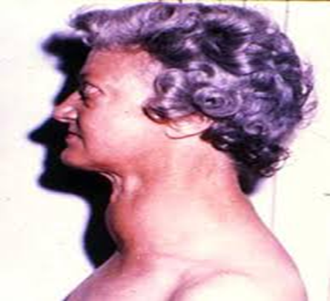
Le goitre au cours de la maladie de basedow
D'importance variable
Diffus
Symétrique
Homogène
Elastique
vasculaire (présence d’un thrill a la palpation et d'un souffle a l'auscultation de la thyroïde)

Slide 67
Au cours de la maladie de Basedow l’exophtalmie:
Est spécifique de la maladie
Est constante
Est sans relation avec le degré de thyrotoxicose
Est corrélée au taux des anticorps anti-récepteurs de la TSH
Peut précéder la thyrotoxicose
ACE

Slide 68
Au cours de la maladie de Basedow l’exophtalmie:
Est spécifique de la maladie
Est constante
Est sans relation avec le degré de thyrotoxicose
Est corrélée au taux des anticorps anti-récepteurs de la TSH
Peut précéder la thyrotoxicose
ACE

Slide 69
Lors de la maladie de Basedow, l’exophtalmie peut être aggravée par :
le tabac
l’iode radioactif
L’arrêt des antithyroïdiens
Une corticothérapie
Un passage rapide en hypothyroïdie
ABE

Slide 70
Lors de la maladie de Basedow, l’exophtalmie peut être aggravée par :
le tabac
l’iode radioactif
L’arrêt des antithyroïdiens
Une corticothérapie
Un passage rapide en hypothyroïdie
ABE

Slide 71
Une chirurgie thyroïdienne non préparée peut-elle aggraver une exophtalmie basedowienne
Oui: Un passage rapide en hypothyroïdie

Slide 72
Est-ce que chaque médicament contenant l’iode est facteur aggravant de l’orbitopathie basedowienne ou c’est juste l’iode radioactif ?

Slide 73
Concernant l’ ophtalmopathie Basedowienne:
Est souvent symétrique
Est irréductible
Relève d’un mécanisme auto-immun
Peut être responsable d’une paralysie complète d'un muscle oculomoteur
Peut se manifester par une photophobie
CDE

Slide 74
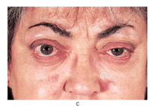
Concernant l’ ophtalmopathie Basedowienne:
Est souvent symétrique
Est irréductible
Relève d’un mécanisme auto-immun
Peut être responsable d’une paralysie complète d'un muscle oculomoteur
Peut se manifester par une photophobie
CDE

Slide 75
. Une scintigraphie thyroïdienne est indiquée en cas de :
A- Exophtalmie avec TSH freinée
B- Goitre homogène avec TSH élevée
C- Nodule thyroïdien avec TSH freinée
D- Goitre avec TSH normale
E- Traitement par amiodarone avec TSH freinée
CE

Slide 76
. Une scintigraphie thyroïdienne est indiquée en cas de :
A- Exophtalmie avec TSH freinée
B- Goitre homogène avec TSH élevée
C- Nodule thyroïdien avec TSH freinée
D- Goitre avec TSH normale
E- Traitement par amiodarone avec TSH freinée
CE

Slide 77
Une hyperthyroïdie associée a une scintigraphie blanche peut se voir en cas de :
Surcharge iodée
Maladie de basedow
Thyroïdite subaiguë de De-Quervain
Prise factice d’hormones thyroïdiennes
Hashitoxicose
BCE

Slide 78
Une hyperthyroïdie associée a une scintigraphie blanche peut se voir en cas de :
Surcharge iodée
Maladie de basedow
Thyroïdite subaiguë de De-Quervain
Prise factice d’hormones thyroïdiennes
Hashitoxicose
ACD

Slide 79
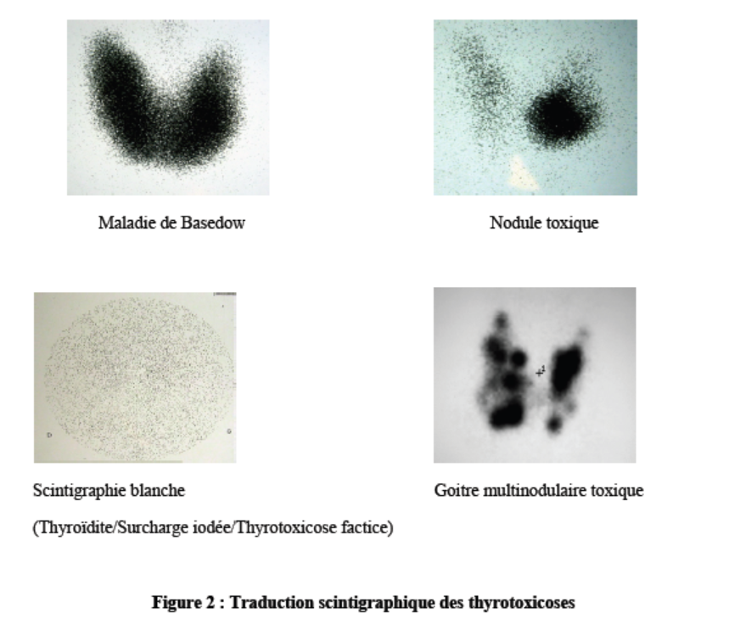

Slide 80
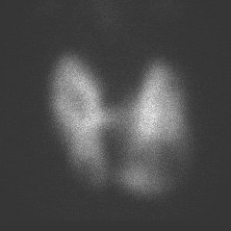
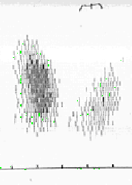
Thyroïdite de Hashimoto
Scintigraphie : souvent hétérogène, basse
Notes:
thyroïde hypoéchogène globuleuse avec des travées hyperéchogènes et des contours bosselés (figure 1.9). La vascularisation est variable mais rarement intense.
hétérogène ou qui contient des zones hyperplasiques pseudonodulaires hyperéchogènes

Slide 81
Devant une hyperthyroïdie, les éléments en faveur d’un adénome toxique :
Anticorps antithyroïdiens négatifs
Nodule thyroïdien douloureux à la palpation
Nodule extinctif à la Scintigraphie thyroïdienne
Thyroglobuline élevée
Vitesse de sédimentation augmentée

Slide 82
Devant une hyperthyroïdie, les éléments en faveur d’un adénome toxique :
Anticorps antithyroïdiens négatifs
Nodule thyroïdien douloureux à la palpation
Nodule extinctif à la Scintigraphie thyroïdienne
Thyroglobuline élevée
Vitesse de sédimentation augmentée
AC

Slide 83
En cas d’ hyperthyroïdie, vous confirmez le diagnostic de goitre multi nodulaire toxique devant :
Hyperthyroïdie déclenchée par un apport massif d'iode
Absence d’exophtalmie
Plusieurs nodules chauds à la Scintigraphie thyroïdienne
Goitre multinodulaire à l'examen clinique
Goitre hyper vascularisé au doppler

Slide 84
En cas d’ hyperthyroïdie, vous confirmez le diagnostic de goitre multi nodulaire toxique devant :
Hyperthyroïdie déclenchée par un apport massif d'iode
Absence d’exophtalmie
Plusieurs nodules chauds à la Scintigraphie thyroïdienne
Goitre multinodulaire à l'examen clinique
Goitre hyper vascularisé au doppler
C

Slide 85
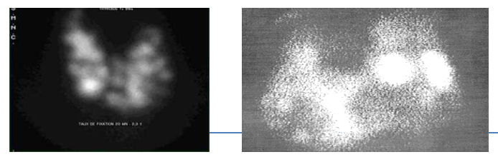
GMN toxique

Slide 86
Devant une hyperthyroïdie récente chez une adolescente, vous suspectez une thyrotoxicose factice devant :
TSH élevée
FT4 basse
Goitre douloureux
Une thyroglobuline basse
une scintigraphie thyroïdienne blanche
DE

Slide 87
Devant une hyperthyroïdie récente chez une adolescente, vous suspectez une thyrotoxicose factice devant :
TSH élevée
FT4 basse
Goitre douloureux
Une thyroglobuline basse
une scintigraphie thyroïdienne blanche
DE

Slide 88
Une hyperthyroïdie peut être secondaire à la prise de :
A. lithium
B. Inhibiteurs de tyrosine kinase
C. Interleukine 2
D. analogues de la somatostatine
E. Corticoïde
ABC

Slide 89
Une hyperthyroïdie peut être secondaire à la prise de :
A. lithium
B. Inhibiteurs de tyrosine kinase
C. Interleukine 2
D. analogues de la somatostatine
E. Corticoïde
ABC

Slide 90
Une hyperthyroïdie peut être secondaire à la prise de :
Amiodarone
Lithium
Interféron
Interleukine 2
Inhibiteurs de tyrosine kinase
Nouvelles immunothérapies utilisées dans les cancers

Slide 91
Traitement

Slide 92
Le traitement de la thyroïdite subaiguë de De Quervain, en phase d’ hyperthyroidie dans sa forme modérée repose sur :
Bétabloquants
Antithyroïdiens de synthèse
Anti-inflammatoires non stéroïdiens
Corticothérapie 1mg/kg
Iode radioactif
AC

Slide 93
Le traitement de la thyroïdite subaiguë de De Quervain, en phase d’hyperthyroidie dans sa forme modérée repose sur :
Bétabloquants
Antithyroïdiens de synthèse
Anti-inflammatoires non stéroïdiens
Corticothérapie 1mg/kg
Iode radioactif
AC

Slide 94
Le Carbimazole est un Antithyroïdien de synthèse qui expose aux effets indésirables suivants :
Insuffisance rénale
Agranulocytose
Prurit et rash cutané
Cytolyse hépatique
Rhabdomyloyse
BCD

Slide 95
Le Carbimazole est un Antithyroïdien de synthèse qui expose aux effets indésirables suivants :
Insuffisance rénale
Agranulocytose
Prurit et rash cutané
Cytolyse hépatique
Rhabdomyloyse
BCD

Slide 96
Le traitement chirurgical est indiqué en cas d’hyperthyroïdie dans ces cas:
Goitre compressif
sujets âgés
Nodule suspect
Premier trimestre de grossesse
hyperthyroïdie résistante avec ophtalmopathie sévère
ACE

Slide 97
Le traitement chirurgical est indiqué en cas d’hyperthyroïdie dans ces cas:
Goitre compressif
sujets âgés
Nodule suspect
Premier trimestre de grossesse
hyperthyroïdie résistante avec ophtalmopathie sévère
ACE

Slide 98
Le traitement des hyperthyroïdies par Il 131 est indiqué:
Sujet âgé
Crise aigue thyrotoxique
Thyroïdite subaiguë de De Quervain
Ophtalmopathie sévère
Goitre volumineux
AB

Slide 99
Le traitement des hyperthyroïdies par Il 131 est indiqué:
Sujet âgé
Crise aigue thyrotoxique
Thyroïdite subaiguë de De Quervain
Ophtalmopathie sévère
Goitre volumineux
AB

Slide 100
Pour le traitement des hyperthyroïdies, l'administration d'iode 131 est formellement contre-indiquée :
A - Nodule thyroïdien toxique
B – Femme enceinte
C - Allaitement
D - Orbitopathie basedowienne maligne
E- Sujet jeune
BCD

Slide 101
Pour le traitement des hyperthyroïdies, l'administration d'iode 131 est formellement contre-indiquée :
A - Nodule thyroïdien toxique
B – Femme enceinte
C - Allaitement
D - Orbitopathie basedowienne maligne
E- Sujet jeune
BCD

Slide 102
L'examen indispensable pour surveiller la bonne tolérance d'un antithyroïdien de synthèse est
A - Hémogramme B - Glycémie C - Calcémie D - Uricémie E – Créatininémie
A

Slide 103
L'examen indispensable pour surveiller la bonne tolérance d'un antithyroïdien de synthèse est
A - Hémogramme B - Glycémie C - Calcémie D - Uricémie E – Créatininémie
A

Slide 104
Les situations nécessitant une hospitalisation au cours d’une hyperthyroïdie sont:
Une crise aigue thyrotoxique
Neuropathie optique par compression du nerf optique
Une Insuffisance cardiaque
Age > 65 ans
Maladie de Basedow évolutive chez une femme enceinte
ABCE

Slide 105
Les situations nécessitant une hospitalisation au cours d’une hyperthyroïdie sont:
Une crise aigue thyrotoxique
Neuropathie optique par compression du nerf optique
Une Insuffisance cardiaque
Age > 65 ans
Maladie de Basedow évolutive chez une femme enceinte
ABCE

